Slide 1

উপস্থাপনায়
শাহরিণা বিণ সুইটি
সহকারি শিক্ষক
চরমোনাই মাদ্রাসা সরকারি প্রাথমিক বিদ্যালয়
সদর, বরিশাল।
স্বা
ত
ম
গ

Slide 2
শ্রেণিঃ পঞ্চম
বিষয়ঃ প্রাথমিক বিজ্ঞান
অধ্যায়ঃ ১২
পাঠ্যাংশঃ পৃথিবীর বিভিন্ন দেশের জলবায়ু ----পূর্ব প্রস্তুতি থাকা প্রয়োজন।
পৃষ্ঠা নং ৮৬,৮৭

Slide 3
শিখনফল
১৪.১.৪ জলবায়ু পরিবর্তনের ফলে সৃষ্ট প্রতিকূল পরিস্থিতিতে অভিযোজনের কৌশল নির্বাচন করতে পারবে।

Slide 4
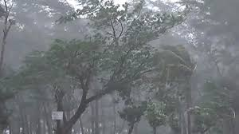
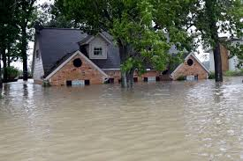
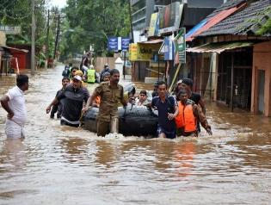
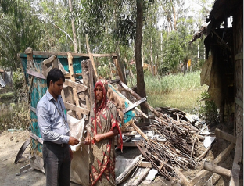
চল ছবিগুলো দেখি

Slide 5
ছবি নিয়ে কথা বলি
ছবিগুলোতে কী কী দেখতে পেলে ?
ঝড়, বন্যা। ঘর বাড়ি ভেঙ্গে গেছে।
এ সময় সেখানকার মানুষদের কী সমস্যা হয় ?
অনেক ক্ষতি হয়। তাদের ঘর বাড়ি ভেঙ্গে যায়। অনেক মানুষ মারাও যায়।
এ সময় আমরা কী করতে পারি ?
আমার মনে হয় ,আমাদের যে কোন অবস্হায় মানুষকে সাহায্য করতে হবে।
মানুষ হিসেবে এমন প্রতিকূল অবস্হায় আমাদের কিছু করণীয় আছে।

Slide 6
আজকের পাঠ
জলবায়ু পরিবর্তন এবং আমাদের করণীয়

Slide 7
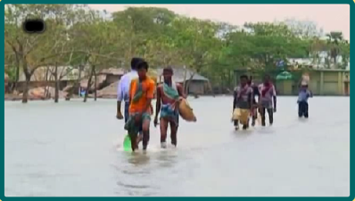
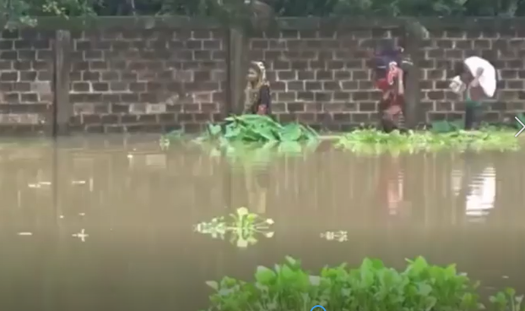
চল আরো ছবি দেখি ও চিন্তা করি

Slide 8
আলোচনা
তোমরা বন্যা দেখেছো ?
হ্যাঁ ।
এ সময় কী হয় ?
পানি বেড়ে যায় । ঘরবাড়ি তলিয়ে যায়। স্কুলে আসা যায় না। ফসলের জমি পানিতে ডুবে যায়।
তোমরা কী কর ?
মাঝে মাঝে আমাদের বাড়ি ঘর ডুবে যায় ,সাইক্লোন সেন্টারে যাই।

Slide 9
তাহলে এসব দূর্যোগ মোকাবেলায় আমাদের করণীয় কী ?
সমস্যা
কীভাবে জলবায়ু পরিবর্তনের সাথে খাপ খাওয়াতে পারি ?

Slide 10
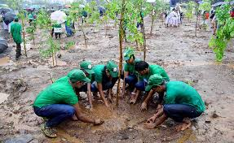
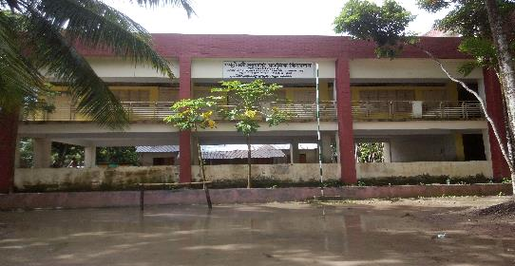
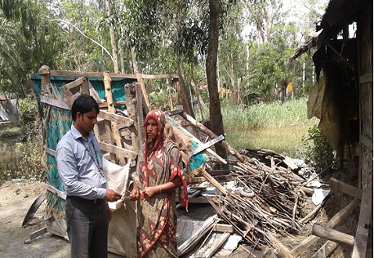
ছবিগুলো মনোযোগ সহকারে দেখো

Slide 11
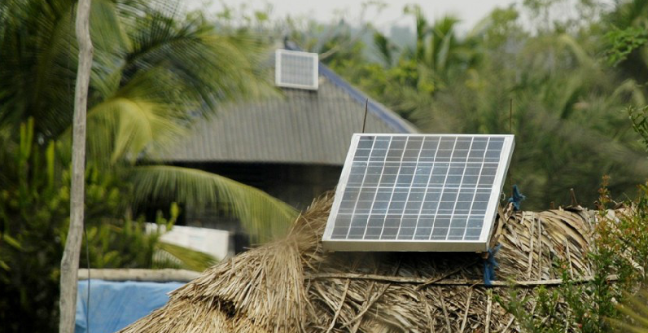
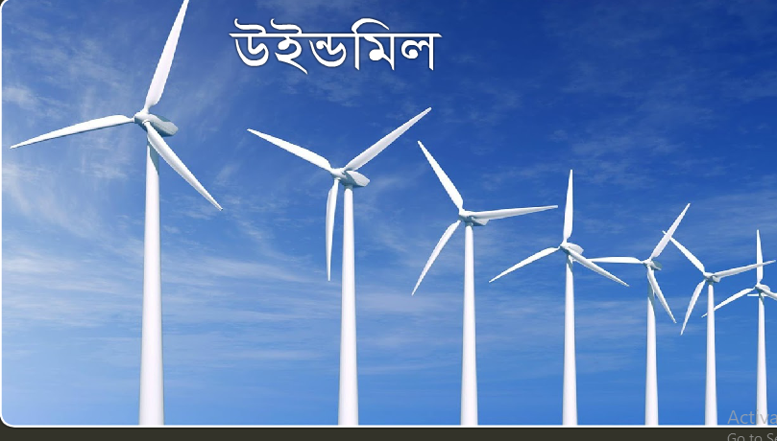

Slide 12
একক কাজ
ছকটি খাতায় আঁক
প্রাকৃতিক দুর্যোগ মোকাবিলায় কীভাবে প্রস্তুতি নেয়া যায়
১
২
৩
এখন ছকটি পূরণ কর

Slide 13
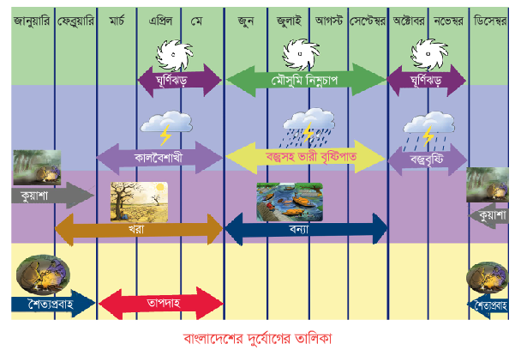
তালিকাটি দেখো

Slide 14
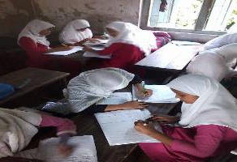
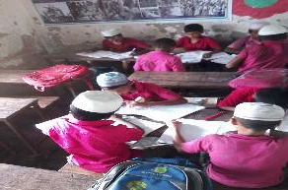
দলীয় কাজ
পদ্মা, মেঘনা ও যমুনা ৩টি দলে ভাগ হও।
নিচের ছকের মতো ছক করো।
দলে আলোচনা করে ছকটি পূরণ করো।
মাস | দুর্যোগের নাম | মোকাবিলার উপায়
জানুয়ারি
শৈত্যপ্রবাহ
ঠাণ্ডা পরিহার করা ও শীতের পোশাক পরা
এপ্রিল
কালবৈশাখী
নিরাপদ আশ্রয়ে থাকা
জুলাই, আগস্ট
বজ্রসহ ভারী বৃষ্টিপাত , বন্যা
তালগাছ লাগানো, পানি বেড়ে গেলে আশ্রয় কেন্দ্রে যাওয়া
অক্টোবর
ঘূর্ণিঝড়
বেশি করে গাছ লাগানো

Slide 15
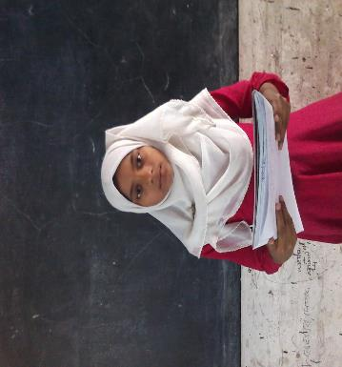
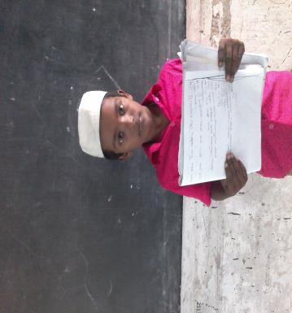
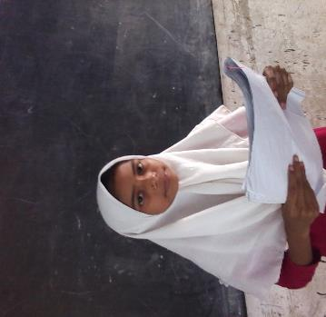
দলীয় কাজ
উপস্থাপন
প্রত্যেক দল থেকে একজন সামনে এসে দলীয় কাজ উপস্থাপন করবে।
পদ্মা
মেঘনা
যমুনা

Slide 16
পাঠ্যবইয়ের সাথে সংযোগ
বইয়ের ৮৬ ও ৮৭ পৃষ্ঠা পড়

Slide 17
বৈশ্বিক উষ্ণায়নের ফলে পৃথিবীর জলবায়ুর পরিবর্তন হয়েছে। ফলে বিভিন্ন ধরনের দুর্যোগ হচ্ছে। এই পরিস্থিতি থেকে মুক্তির জন্য কিছু কৌশল অবলম্বন করতে হবে।
বিষয়বস্তু আলোচনা
বৃক্ষরোপণ
সৌরশক্তি ব্যবহার
বায়ু শক্তি ব্যবহার
বাড়ি ঘর তৈরি
সৌরশক্তি চালিত গাড়ি
কৌশল
আশ্রয়কেন্দ্র স্থাপন
উপকূলীয় বন সৃষ্টি
বাড়ি ঘর তৈরি
সচেতন হওয়া
গাছ না কাটা

Slide 18
মূল্যায়ন
আমরা কী কী ধরণের প্রাকৃতিক দুর্যোগের সম্মুখীন হই ?
প্রাকৃতিক দুর্যোগ মোকাবিলা করার জন্য পূর্বপ্রস্তুতি হিসেব ভালো উপায়গুলো কী?

Slide 19
পরিকল্পিত কাজ
একসপ্তাহ পরে ঘূর্ণিঝড় হতে পারে এমন খবর শুনে তোমার করণীয় কাজ কী তা ৫ টি বাক্যে লিখ।

Slide 20
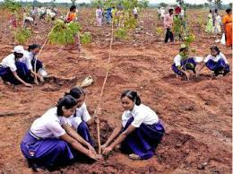
সবাই মিলে গাছ লাগাই।
পরিবেশ বাঁচাই।
ধন্যবাদ

